Slide 1
Відділ освіти Долинської РДА
Методичний кабінет ДНЗ №5 “Ружечка”
«МАЛІ
ОЛІМПІЙСЬКІ ІГРИ»
Підготувала і провела:
інструктор з фізичного виховання
Цвітна Л.Л.
м. Долинська 2011 р.

Slide 2
ЗАВДАННЯ: продовжувати знайомити дітей з історією Олімпійських ігор, з культурою та традиціями Стародавньої Греції, символікою Олімпійських ігор.
Вчити отримувати задоволення не тільки від своїх результатів а й вболівати за товаришів.
Закріплювати отримані на фізкультурних заняттях знання та навички з бігу, метання в ціль, стрибків в довжину.
Виховувати спритність, сміливість, почуття колективізму, дружби, взаємодопомоги, любов до фізкультури та спорту.
Виховувати почуття патріотизму, любов до Батьківщини.
ДІТИ ЗАХОДЯТЬ ДО СПОРТИВНОЇ ЗАЛИ ОФОРМЛЕНОЇ У ВИГЛЯДІ СТАРОДАВНЬОЇ ГРЕЦІЇ
ФІЗІНСТРУКТОР
Діти, мені здається, що ми потрапили до якоїсь країни, подивіться навкруги.
АФІНА
Дійсно, ви потрапили до Греції. Вітаю вас, любі гості, на стародавній землі Еллади.
Я богиня військової доблесті, заступниця мудрості, знань та мистецтв – Афіна.
Цю долину, найпрекраснішу у Греції, вибрав Геракл – син Зевса, і посадив на ній оливкові дерева. Ця долина знаходиться біля обителі грецьких богів Олімпу, тому цю долину назвали Олімпією.
В цій долині в стародавній Греції проводилися Олімпійські ігри, на які запрошувалися найсильніші, найспритніші, най витриваліші спартанці.
ФІЗІНСТРУКТОР
Отже, юні спартіати, приготуйтесь до урочистого ходу.

Slide 3
ДІТИ ПІД СПОРТИВНИЙ МАРШ КРОКУЮТЬ ПО ЗАЛУ І ПОВЕРТАЮТЬСЯ НА СВОЇ МІСЦЯ
ФІЗІНСТРУКТОР
Краще свято – олімпійське, Свято Миру і добра. Ми сьогодні – олімпійці Свято розпочать пора. Олімпійські ігри в стародавній Греції оголошую відкритими!
Змагайтесь! Перемагайте! Хай щастить вам!
За традицією на церемонії відкриття Ігор запалюють Олімпійський вогонь. Олімпійський вогонь Олімпіади подолав багато кілометрів, пройшовши пять континентів. Естафета Олімпійського вогню сьогодні і в нашому садочку. Сьогодні він запалає і на нашому святі – вогонь Миру і Дружби.
Запалити Олімпійський вогонь! (Афіна запалює олімпійський вогонь)
ФІЗІНСТРУКТОР
На прапорах не пишуть слів, але люди всієї землі знають, що пять переплетених кілець різногокольору – символ дружби і миру. Вони символізують чесну спортивну боротьбу, закликаючи спортсменів змагатися тільки на стадіонах і ніколи не зустрічатися на полях бою. Команди, шикуйсь! Струнко! Підготуватися до підняття прапора!
Підняти прапор доручається ……….
Олімпійський прапор підняти!
ФІЗІНСТРУКТОР
Суддями назначаю богиню військової доблесті Афіну та її помічників.
Вони будуть слідкувати за тим, щоб не порушували правила, оцінювати спритність, сміливість та взаємодопомогу команд.
По стародавній спортивній традиції. Яка прийшла від Олімпійських ігор усі спортсмени дають клятву про те, що будуть змагатися чесно, не будуть

Slide 4
порушувати правила.
ФІЗІНСТРУКТОР
Ми юні спортсмени, клянемось не порушувати правил, грати чесно на славу спорту та честі наших команд.
КОМАНДИ
Клянемось! Клянемось! Клянемось!
ФІЗІНСТРУКТОР
А зараз настав час розпочати наші змагання.
Першим видом змагань буде біг. У цьому виді атлетам потрібна швидкість, спритність, витривалість.
ЕСТАФЕТА «ФАКЕЛЬНА»
Гравці двох команд шикуються за лінією страту. Перші гравці в руках тримають факел. По команді гравці долають перешкоди і по прямій повертаються назад, передають факел наступному гравцеві. Перемагає команда, яка швидше виконає завдання.
ФІЗІНСТРУКТОР
Слово надається суддям.
Другим видом змагань буде метання. Вам потрібна не тільки спритність а й сила, влучність.
ЕСТАФЕТА «ВЛУЧИ В ЦІЛЬ»
Діти метають м’ячі з певної відстані в ціль.
Перемагає команда в якої більше влучних попадань
ФІЗІНСТРУКТОР
Любов греків до змагань прищеплювалась з ранніх дитячих років. Вже змалку вони знали секрети бою “півників”, коли, підстрибуючи на одній нозі, треба було збити суперника, не втративши при цьому рівноваги.
Отже третім видом змагань буде боротьба. Перемогу у цьому конкурсі приносить сміливість, спритність, краса прийомів.

Slide 5
ЕСТАФЕТА «БІЙ ПІВНІВ»
ФІЗІНСТРУКТОР
А зараз наші команди готуються до наступного виду змагань перегони колісниць.
ЕСТАФЕТА»ШВИДКА КОЛІСНИЦЯ»
Діти шикуються за лінією старту в колону по два. Перший гравець одягає обруч собі на пояс, притримуючи його двома руками а другий береться за обруч двома руками утворюючи колісницю. Перед кожною із команд на відстані 6 м ставиться орієнтир. Між лінією старту і орієнтиром розставити 4 кеглі на однаковій відстані одна від одної. По команді «колісниці» рухаються долаючи перешкоди, передають обручі слідкуючій парі. Перемагає та команда, яка швидше виконає завдання.
ФІЗІНСТРУКТОР
Останнім видом змагань у нас будуть стрибки в довжину. Вам потрібна спритність, координація рухів та витривалість.
ЕСТАФЕТА »СТРИБКИ У МІШКАХ»
Діти стрибають у мішках до відведеного місця і передають естафету наступному гравцеві.
ФІЗІНСТРУКТОР
Ну ось і підходять до завершення наші Олімпійські ігри. Поки журі підводять підсумки я пропоную вам спільними зусиллями збудувати Олімпійський палац. (Діти будують з модулів олімпійський палац)
ФІЗІНСТРУКТОР
Слово надається богині військової доблесті.
Нагородження команд медалями, грамотами.
Хай не буде суперечок
Серед нас ніколи!
Нехай спорт нас об’єднає
В нашій рідній Україні!

Slide 6
Навчайтесь бути здоровими!
Навчайте цього людей, що оточують вас.
Успіхів вам і здоров’я!
На цьому наші Олімпійські ігри вважаю закритими.(опускається прапор, гасне вогонь)

Slide 7
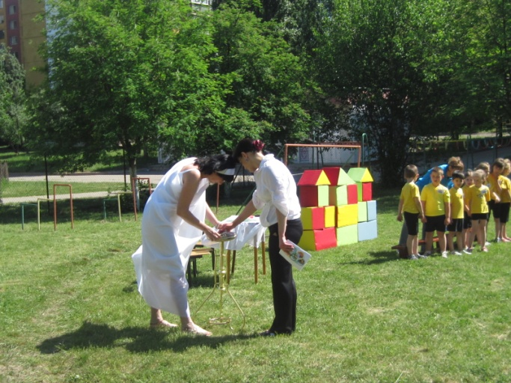
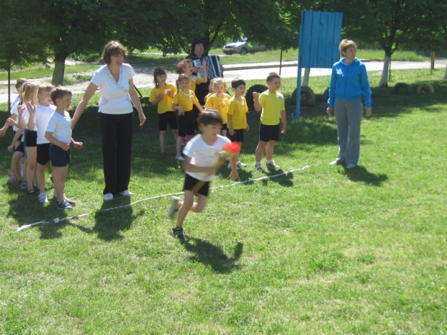
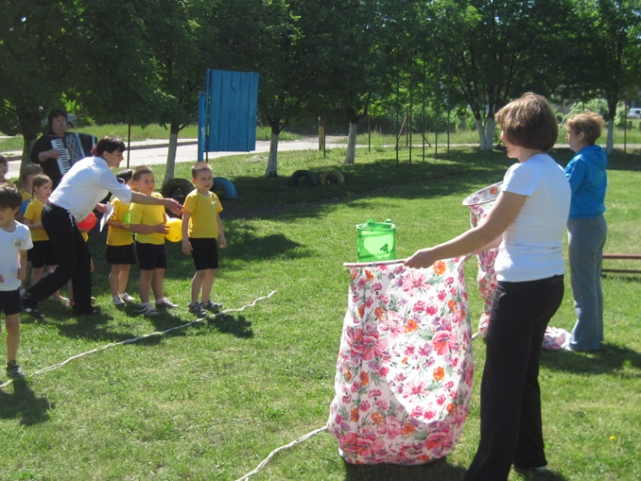
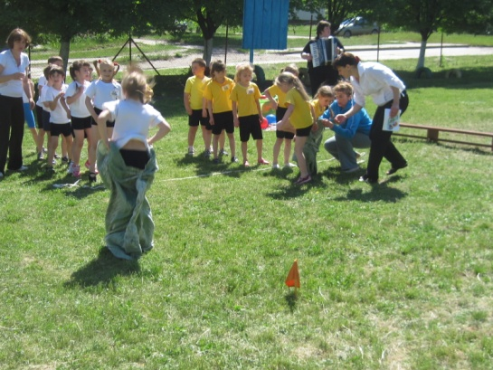
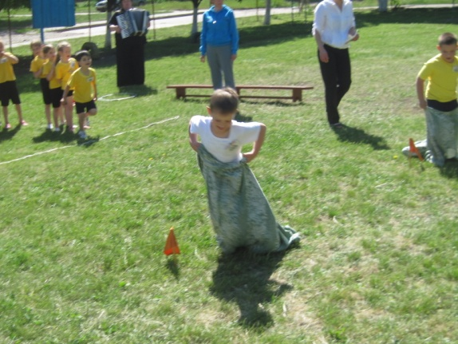
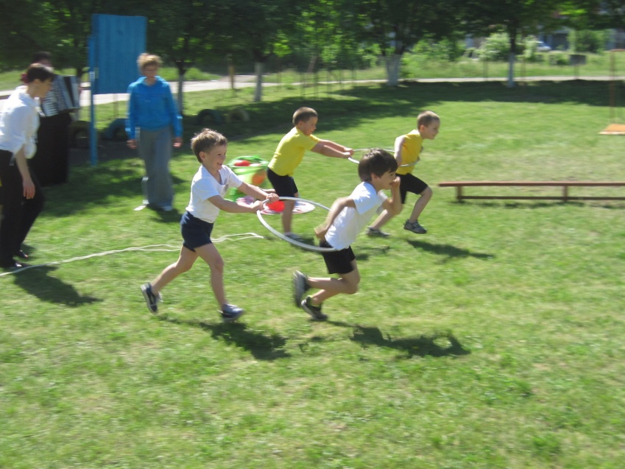

Slide 8
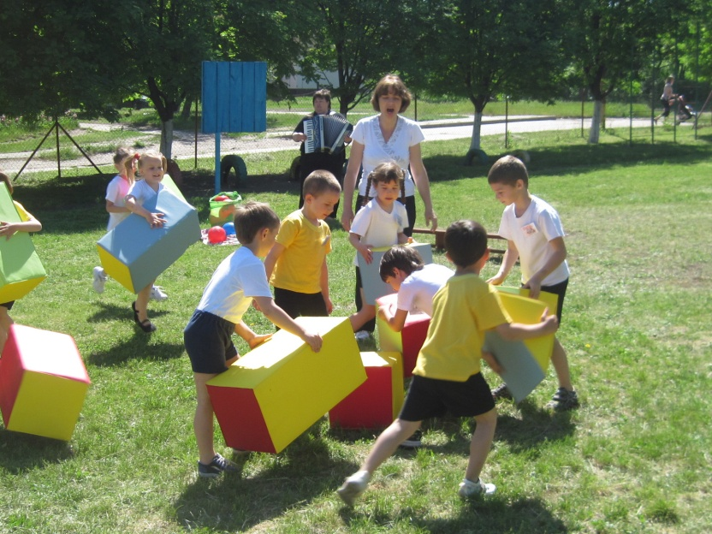
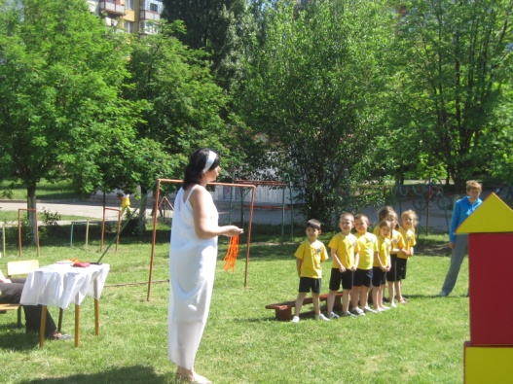
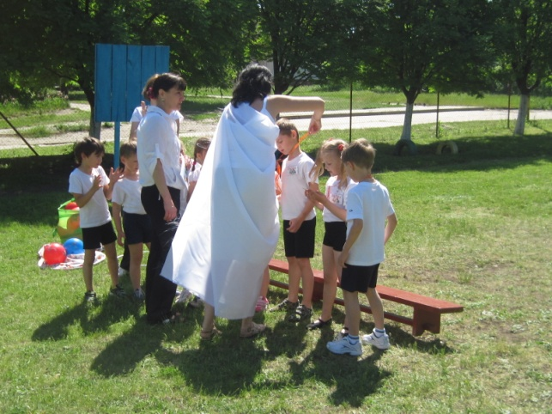
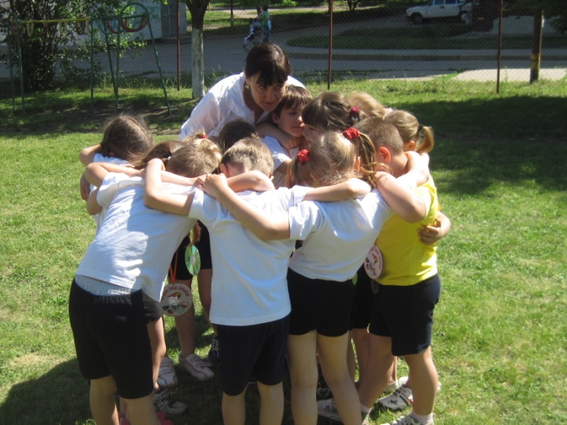
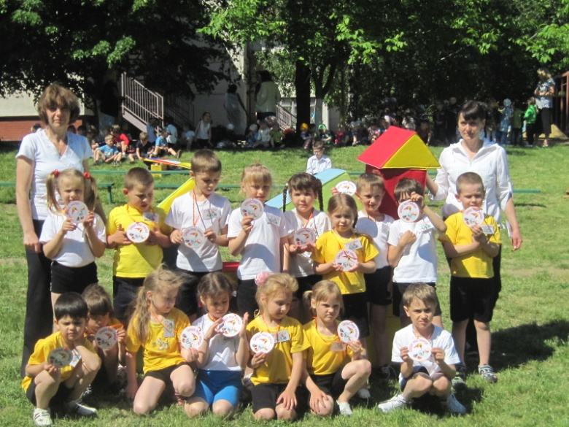

Slide 9
Відділ освіти Долинської РДА
Методичний кабінет ДНЗ №5 “Ружечка”
«МАЛІ
ОЛІМПІЙСЬКІ ІГРИ»
Підготувала і провела:
інструктор з фізичного виховання
Цвітна Л.Л.
м. Долинська 2011 р.

